Slide 1
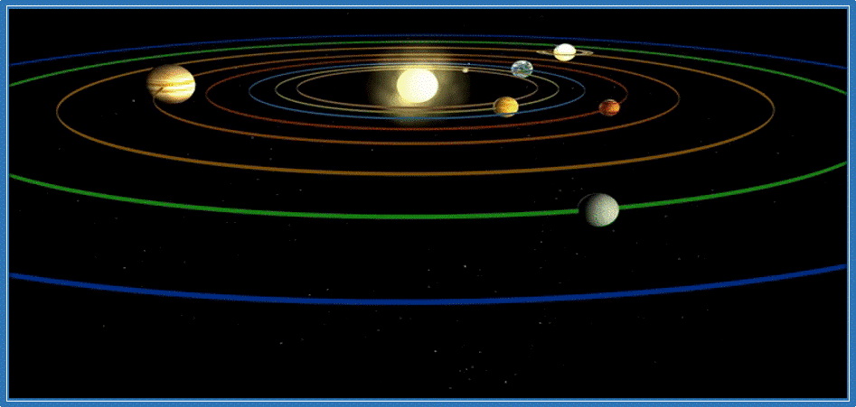
আজকের ক্লাসে সবাইকে স্বাগতম

Slide 2
পরিচিতি
মীর্জা মো: মাহফুজুল ইসলাম
বিএসসি(গণিত); এমএ(বাংলা);বি এড
সিনিয়র সহকারী শিক্ষক (গণিত)
উত্তর সারটিয়া ইসলামিয়া দাখিল মাদ্রাসা,
শিয়ালকোল, সিরাজগঞ্জ সদর, সিরাজগঞ্জ mmislam686@gmail.com
Mobile No: 01719-931546
শ্রেণি: সপ্তম
বিষয়: বিজ্ঞান
অধ্যায়: দ্বাদশ
সময়: ৫০ মিনিট
তারিখ: ২৯-১০-২০২০ খ্রিঃ

Slide 3
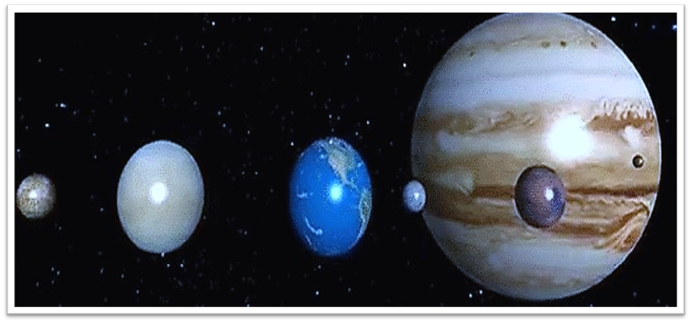
এসো আমরা নিচের ছবিটি লক্ষ করি…
ধন্যবাদ সবাইকে
সৌরজগত
তোমাদের উত্তর সঠিক হয়েছে
ছবিটি দেখে আমরা কী বুঝতে পারলাম?
সৌরজগত
পৃথিবী, গ্রহ, উপগ্রহ ও ধুমকেতুগুলো কিভাবে অবস্থান করে
আর এগুলো নিয়ে গঠিত জগৎ কে আমরা কী বলি?

Slide 4
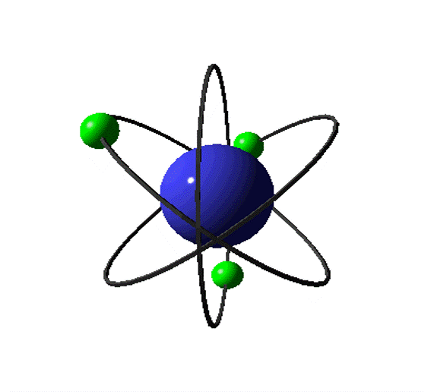
তাহলে এসো আজকে আমরা
সৌরজগত
নিয়ে আলোচনা করি

Slide 5
শিখনফল
এই পাঠ শেষে শিক্ষার্থীরা…
১. সৌরজগত কী তা বলতে পারবে;
২. কোন কোন বিজ্ঞানী পৃথিবী কেন্দ্রিক মডেলের কথা বলেছেন তা বলতে পারবে;
৩. সৌরজগতের গ্রহগুলোর পরিচয় বর্ণনা করতে পারবে।

Slide 6
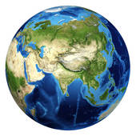
নিচের চিত্র দেখে আমরা কী বুঝতে পারলাম?
সৌরজগতের বেশি ভাগ জায়গায় ফাঁকা। সূর্যকে কেন্দ্র করে আটটি গ্রহ বিভিন্ন দূরত্ব থেকে ঘূরছে।
সূর্য এবং একে কেন্দ্র করে ঘূর্ণায়মান সকল জ্যোতিস্ক ও ফাঁকা জায়গা নিয়ে আমাদের সৌরজগত গঠিত।

Slide 7
একক কাজ:
সৌরজগত কী তা লেখ।

Slide 8
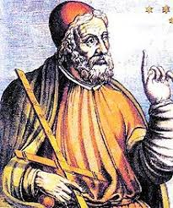
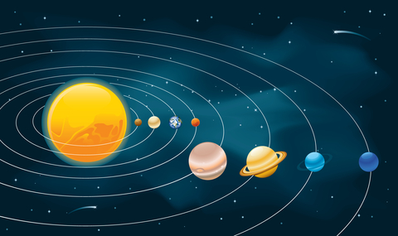
গণিতবিদ ও জ্যোর্তিবিজ্ঞানী টলেমীর মতবাদ:
মতবাদ: পৃথিবী কে কেন্দ্র করেই সবকিছু ঘোরে।

Slide 9
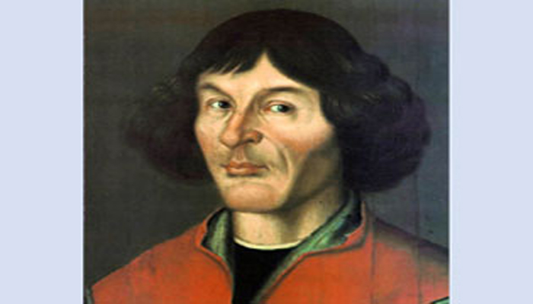
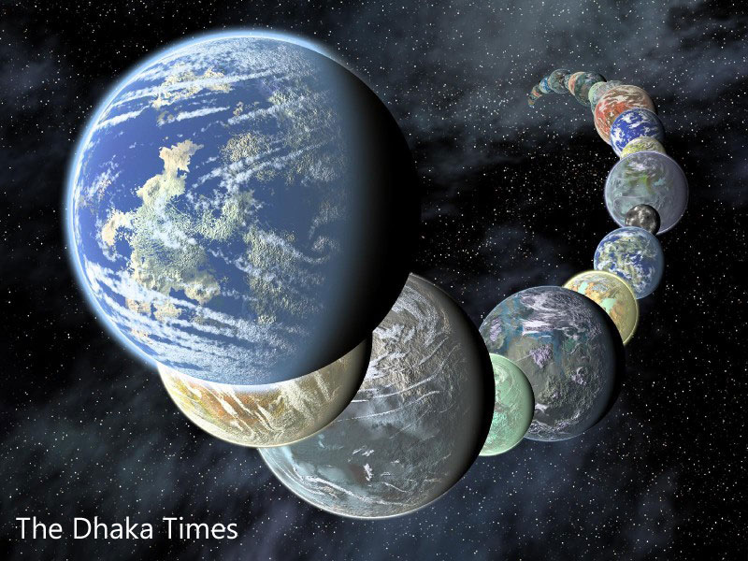
জ্যোর্তিবিজ্ঞানী কোপারনিকাসের মতবাদ:
মতবাদ: পৃথিবী সূর্যকে কেন্দ্র করে ঘোরে।

Slide 10
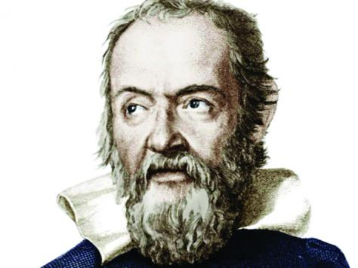
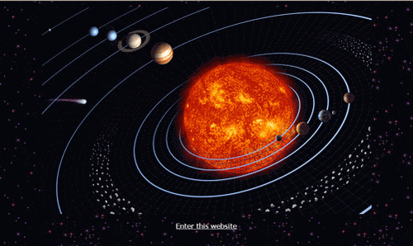
গ্যালিলিও ও কেপলারের মতবাদ:
গ্যালিলিও
কেপলার
মতবাদ: কোপারনিকাসের মতবাদ, পৃথিবী সূর্যকে কেন্দ্র করে ঘোরে-
এই মতবাদের পক্ষে প্রমান হাজির করেন।

Slide 11
জোড়ায় কাজ:
কোন কোন বিজ্ঞানী পৃথিবী কেন্দ্রিক মডেলের কথা বলেছেন তা লিখ।

Slide 12
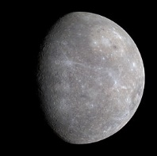
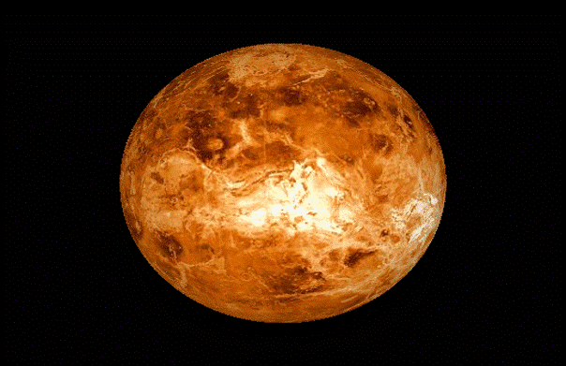
বুধ:
শুক্র:
শুক্র: পশ্চিম আকাশে সন্ধাতারা এবং ভোরবেলায় শুকতারা রুপে যে তারাটি দেখা যায় সেটিই শুক্র। সূর্যের আলো এই গ্রহের উপর এসে পড়ে বলে আলোকিত দেখি।
বুধ: বুধ সূর্যের সবচেয়ে কাছের গ্রহ। এতে কোনো বায়ুমণ্ডল নেই।

Slide 13
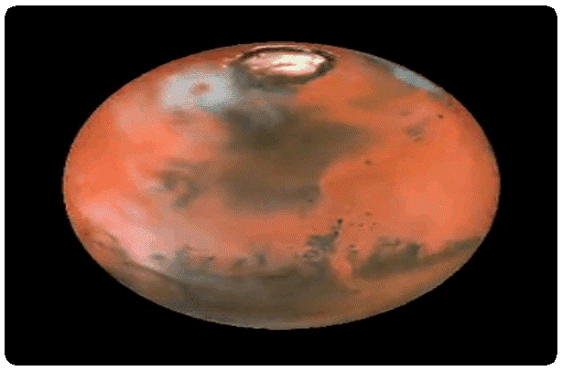
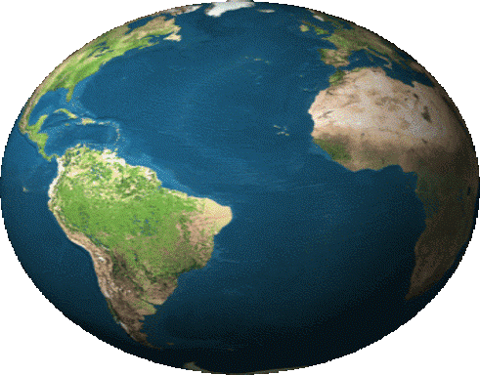
পৃথিবী:
মঙ্গল:
পৃথিবীঃ জীবনের জন্য উপযোগী উপকরণ ও পরিবেশের উপযোগী গ্রহ হলো পৃথিবী। পৃথিবী দূরত্বের দিক দিয়ে তৃতীয় গ্রহ।
মঙ্গল: এর পৃষ্ঠ লাল বলে এই গ্রহকে লাল গ্রহও বলা হয়। মাটির নিচে পানি থাকার সম্ভাবনা আছে বলে বিজ্ঞানীরা মনে করেন।

Slide 14
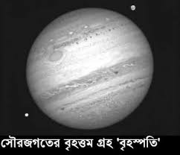
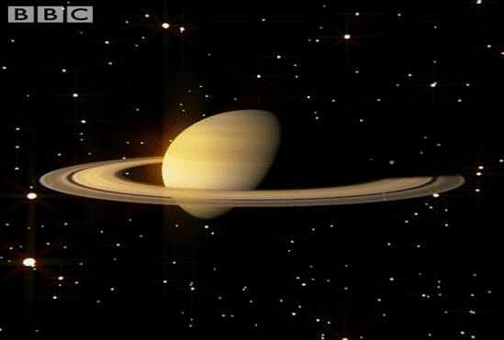
বৃহস্পতি:
শনি:
বৃহস্পতি: বৃহস্পতি সূর্যের সবচেয়ে বড় গ্রহ। এটিতে শুধু গ্যাসই রয়েছে, কোনো কঠিন পৃষ্ঠ নেই।
শনি: শনি গ্রহটি কেবল গ্যাস দিয়ে তৈরি। এটিকে ঘিরে কতগুলো রিং বা আংটা রয়েছে।

Slide 15
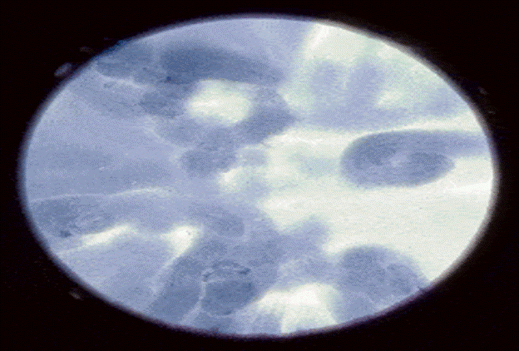
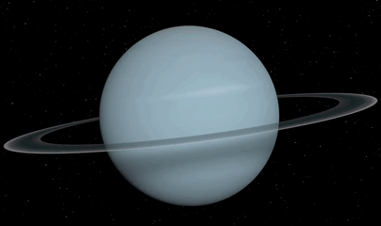
নেপচুন:
ইউরেনাস:
ইউরেনাস: গ্যাস ও বরফ দিয়ে গঠিত।
নেপচুন: নেপচুনও অনেকটা ইউরেনাসের মত একটি গ্রহ।

Slide 16
দলগত কাজ:
সৌরজগতের সূর্য ও গ্রহগুলোর পরিচয় বর্ণনা করে লেখ।

Slide 17
মূল্যায়ন
উত্তর সঠিক হয়েছে
আবার চেস্টা করো
1. সৌরজগতের গ্রহ নিচের কোনটি নয়?
ক. বুধ
খ. বৃহস্পতি
গ. শনি
ঘ. ধুমকেতু
2. কোপারনিকাসের মতবাদের পক্ষে প্রমান হাজির করেন কোন বিজ্ঞানী?
ক. গ্যালিলিও ও কেপলার
খ. টলেমি ও নিউটন
গ. কোপারনিকাস ও প্লেটো
ঘ. গ্যালিলিও ও টলেমি
3. সৌরজগত গঠিত…
i. পৃথিবী
ii. সাতটি গ্রহ
iii. কিছু জ্যোতিস্ক ও ফাঁকা জায়গা
নিচের কোনটি সঠিক?
ক. i
খ. i ও ii
গ. i ও iii
ঘ. i , ii ও iii

Slide 18
মূল্যায়ন:
কোন প্রশ্ন
1. কোন গ্রহের পৃষ্ঠ লাল?
2. সূর্যের সবচেয়ে কাছের গ্রহ কোনটি?
3. কোপারনিকাসের মতবাদটি লিখ?
4. ইউরেনাস গ্রহটি কী দ্বারা গঠিত?
5. সৌরজগতের তিনটি গ্রহের নাম বল?

Slide 19
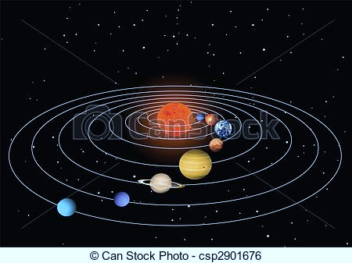
বাড়ির কাজ:
উপরের চিত্রের গঠন কাঠামোর চিত্র অঙ্কন করে আনবে।

Slide 20
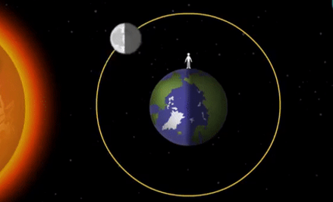
সবাইকে ধন্যবাদ

